Slide 1
P02 Openclassroom
Réservia
BOLZINGER Jonathan

Slide 2
Objectifs du projet
Monter en compétences sur HTML et CSS.
Intégrer des icônes Font Awesome en HTML ou CSS.
Le code doit utiliser les balises sémantiques et ne doit contenir aucune erreur ni alerte au validateur W3C HTML et CSS.
Le site doit être compatible avec les dernières versions de Chrome et Firefox.
Le site doit être responsive et changer d’apparence en version portable.
Versionner le code avec Git.
Déployer la page sur GitHub Pages ou GitLab Pages.

Slide 3
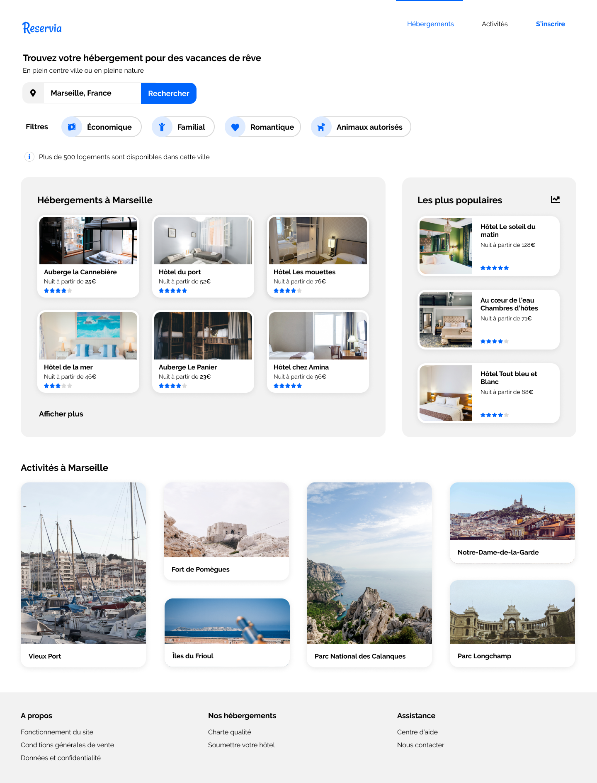
Rendu attendu
Version écran
Version portable

Slide 4
Déroulement du projet
Pour bien démarrer j’ai identifié les blocs principaux de la page, comme cela j’ai pu taper le HTML en tenant compte des points important. Le CSS en a découlé mais il était bien trop lourd et répétitif.
Après les calls avec mon mentor j’ai pu pointer le superflus et mieux détailler la structure des blocs et ainsi modifier mon html et simplifier le CSS.
J’ai du recommencer plusieurs fois la structure HTML et/ou CSS des blocs pour arriver à les moduler de la façon voulue.

Slide 5
Difficultés rencontrées
Les plus grandes difficultées rencontrées ont été :
la bonne utilisation des “class” et “id”
la bonne utilisation des balises “div”, “span”, etc… pour bien identifier
la bonne utilisation de flexbox pour la bonne mise en page
trouver et taper les bonnes media queries
modifier le HTML et le CSS pour garder la M.E.P. plein écran afin de structurer les points de rupture
structurer et merger les branches pour github

Slide 6
Facilités
Les points qui m’ont semblés moins difficiles sont :
l’écriture du HTML et du CSS
L’identification et la séparation des blocs
l’utilisation de gitkraken dans les gestion des commits
la mise en page de base
l’insertion des icônes
l’insertion des images

Slide 7
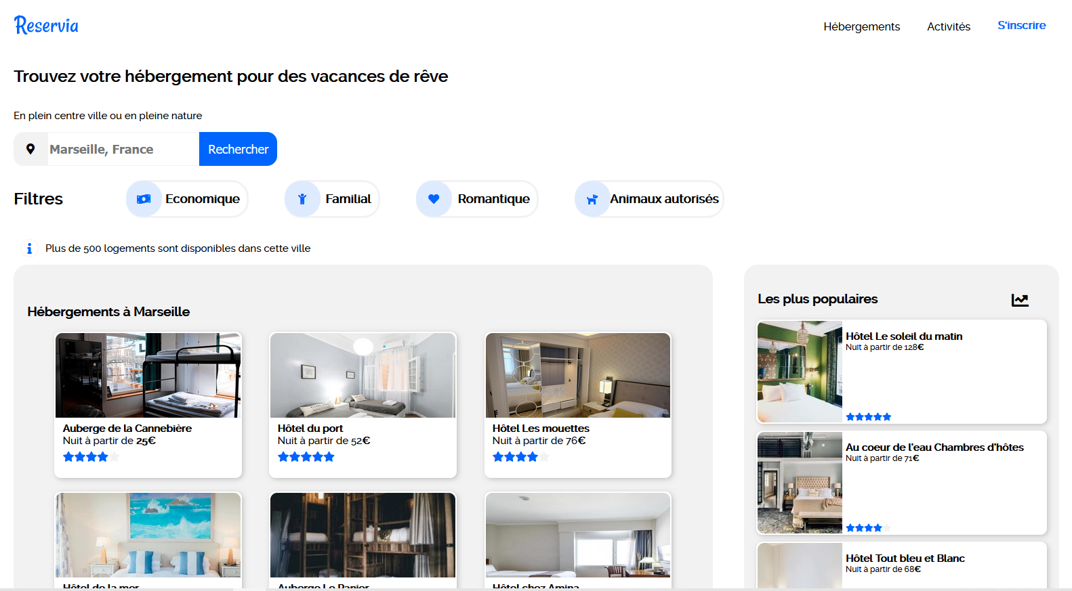
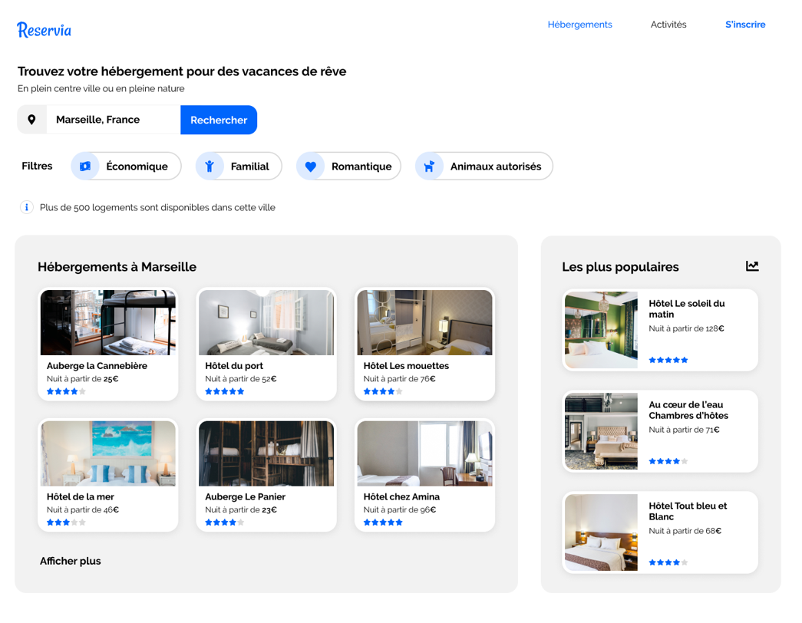
Résultats
Mon projet
Projet demandé

Slide 8
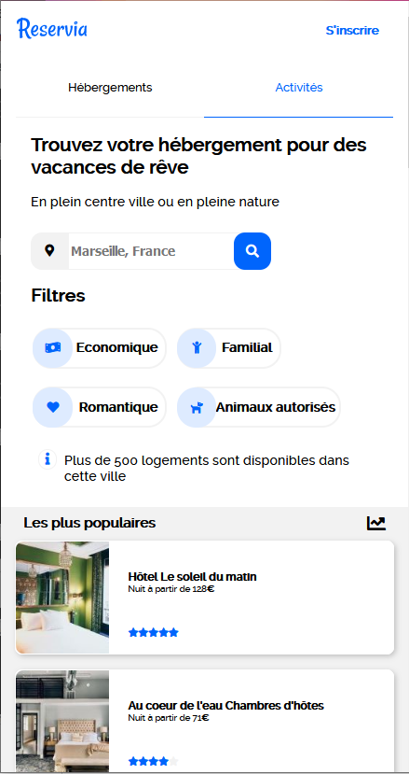
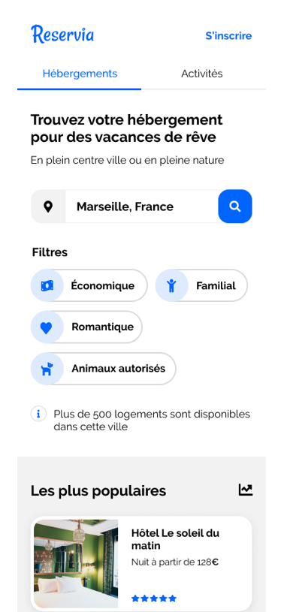
Résultats (suite)
Mon projet
Projet demandé

